Slide 1
MATEMATICA FINANCIERA
VALORACION DINAMICA DE CAPITALES
Leyes de los “intereses simples”

Slide 2
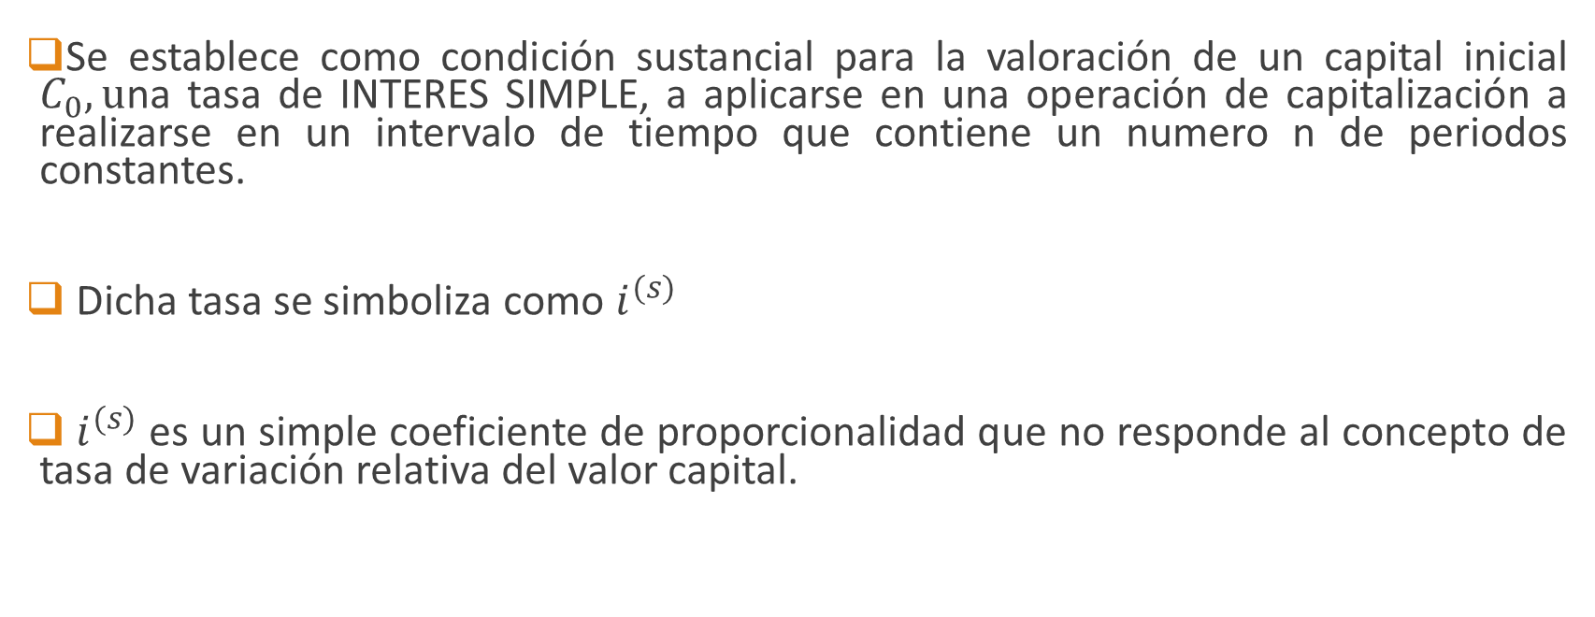
OPERACIONES DE CAPITALIZACION EN EL REGIMEN DE LOS INTERESES SIMPLES
Se establece como condición sustancial para la valoración de un capital inicial $C_{0},u$na tasa de INTERES SIMPLE, a aplicarse en una operación de capitalización a realizarse en un intervalo de tiempo que contiene un numero n de periodos constantes.
Dicha tasa se simboliza como $i^{(s)}$
$i^{(s)}$ es un simple coeficiente de proporcionalidad que no responde al concepto de tasa de variación relativa del valor capital.

Slide 3
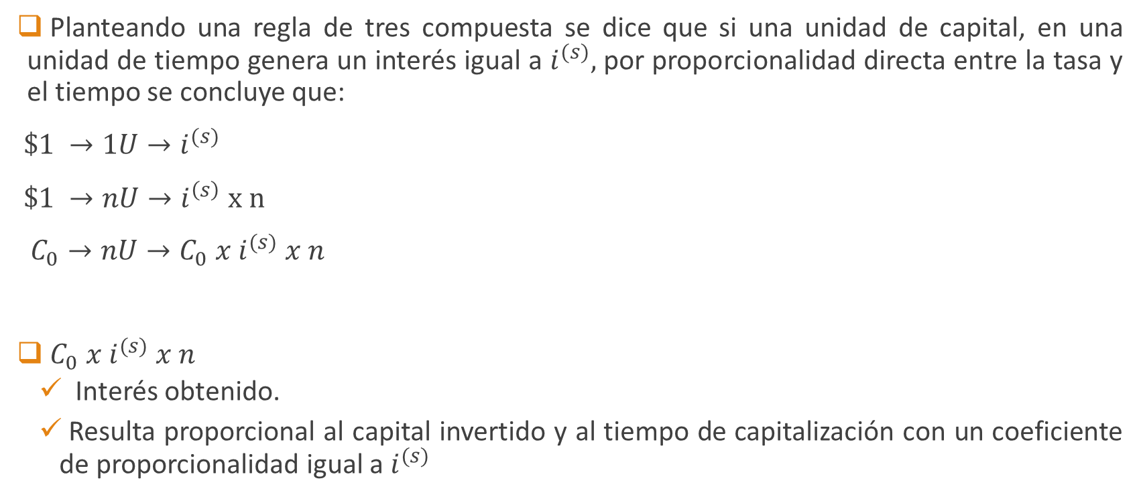
OPERACIONES DE CAPITALIZACION EN EL REGIMEN DE LOS INTERESES SIMPLES
Planteando una regla de tres compuesta se dice que si una unidad de capital, en una unidad de tiempo genera un interés igual a $i^{(s)},$ por proporcionalidad directa entre la tasa y el tiempo se concluye que:
$\$1 →1U→i^{(s)}$
$\$1 →nU→i^{\left(s\right)} x n$
$C_{0}→nU→C_{0} x i^{(s)} x n$
$C_{0} x i^{(s)} x n$
  Interés obtenido.
  Resulta proporcional al capital invertido y al tiempo de capitalización con un coeficiente de proporcionalidad igual a $i^{(s)}$

Slide 4
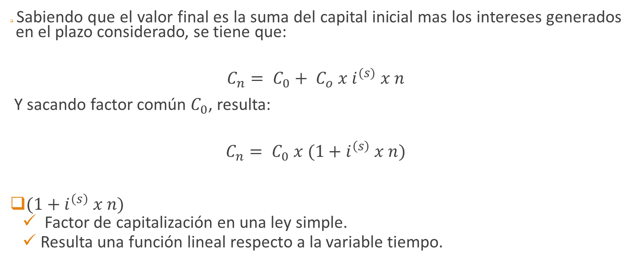
OPERACIONES DE CAPITALIZACION EN EL REGIMEN DE LOS INTERESES SIMPLES
Sabiendo que el valor final es la suma del capital inicial mas los intereses generados en el plazo considerado, se tiene que:
$$C_{n}= C_{0}+ C_{o} x i^{(s)} x n$$
Y sacando factor común $C_{0}$, resulta:
$$C_{n}= C_{0} x (1+i^{\left(s\right)} x n)$$
$(1+i^{\left(s\right)} x n)$
  Factor de capitalización en una ley simple.
  Resulta una función lineal respecto a la variable tiempo.

Slide 5
OPERACIONES DE CAPITALIZACION EN EL REGIMEN DE LOS INTERESES SIMPLES
CONFIRMACION DE QUE LA TASA DE INTERES SIMPLE NO ES UNA TASA INDICADORA DEL RENDIMIENTO POR UNIDAD DE CAPITAL EN UNIDAD DE TIEMPO:
  Aplicar el concepto de variación relativa del valor capital.
  Debemos tomar los valores del capital colocado a interés simple al inicio y al final de un periodo cualquiera.
  Y así obtener la expresión de la tasa efectiva para dicho periodo.

Slide 6
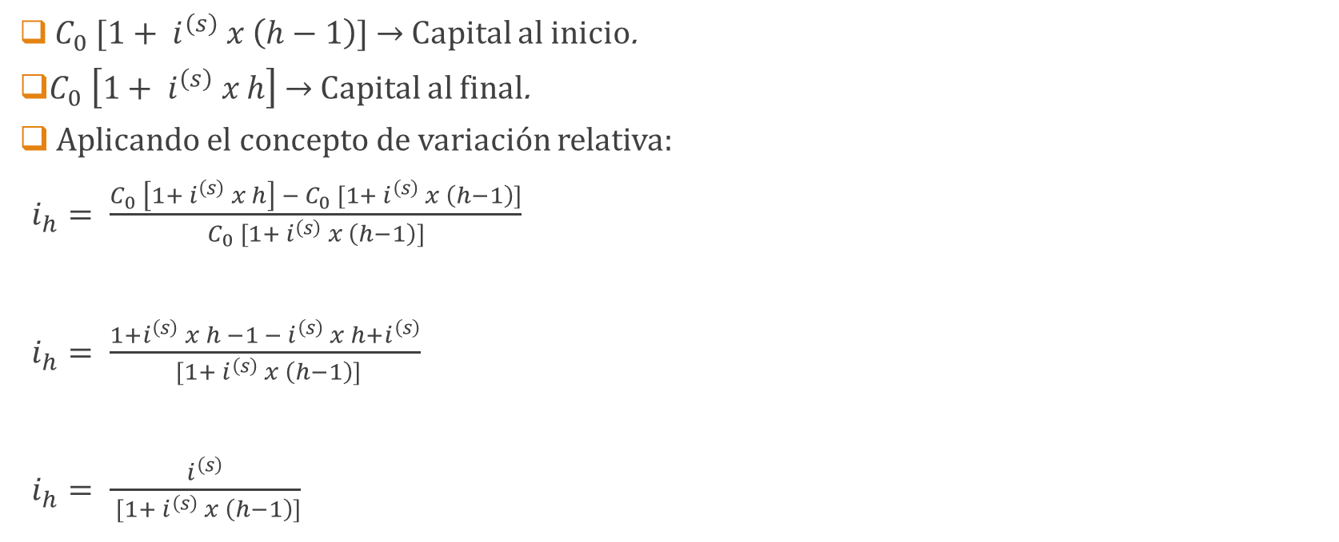
OPERACIONES DE CAPITALIZACION EN EL REGIMEN DE LOS INTERESES SIMPLES
$C_{0} [1+ i^{\left(s\right)} x \left(h−1\right)]$ $→$ Capital al inicio.
$C_{0} \left[1+ i^{\left(s\right)} x h\right]$ $→$ Capital al final.
Aplicando el concepto de variación relativa:
$i_{h}= \frac{C_{0} \left[1+ i^{\left(s\right)} x h\right] − C_{0} [1+ i^{\left(s\right)} x \left(h−1\right)]}{C_{0} [1+ i^{\left(s\right)} x \left(h−1\right)]}$
$i_{h}= \frac{1+i^{\left(s\right)} x h −1 −{ i}^{\left(s\right)} x h+i^{\left(s\right)}}{ [1+ i^{\left(s\right)} x \left(h−1\right)]}$
$i_{h}= \frac{i^{\left(s\right)}}{ [1+ i^{\left(s\right)} x \left(h−1\right)]}$

Slide 7
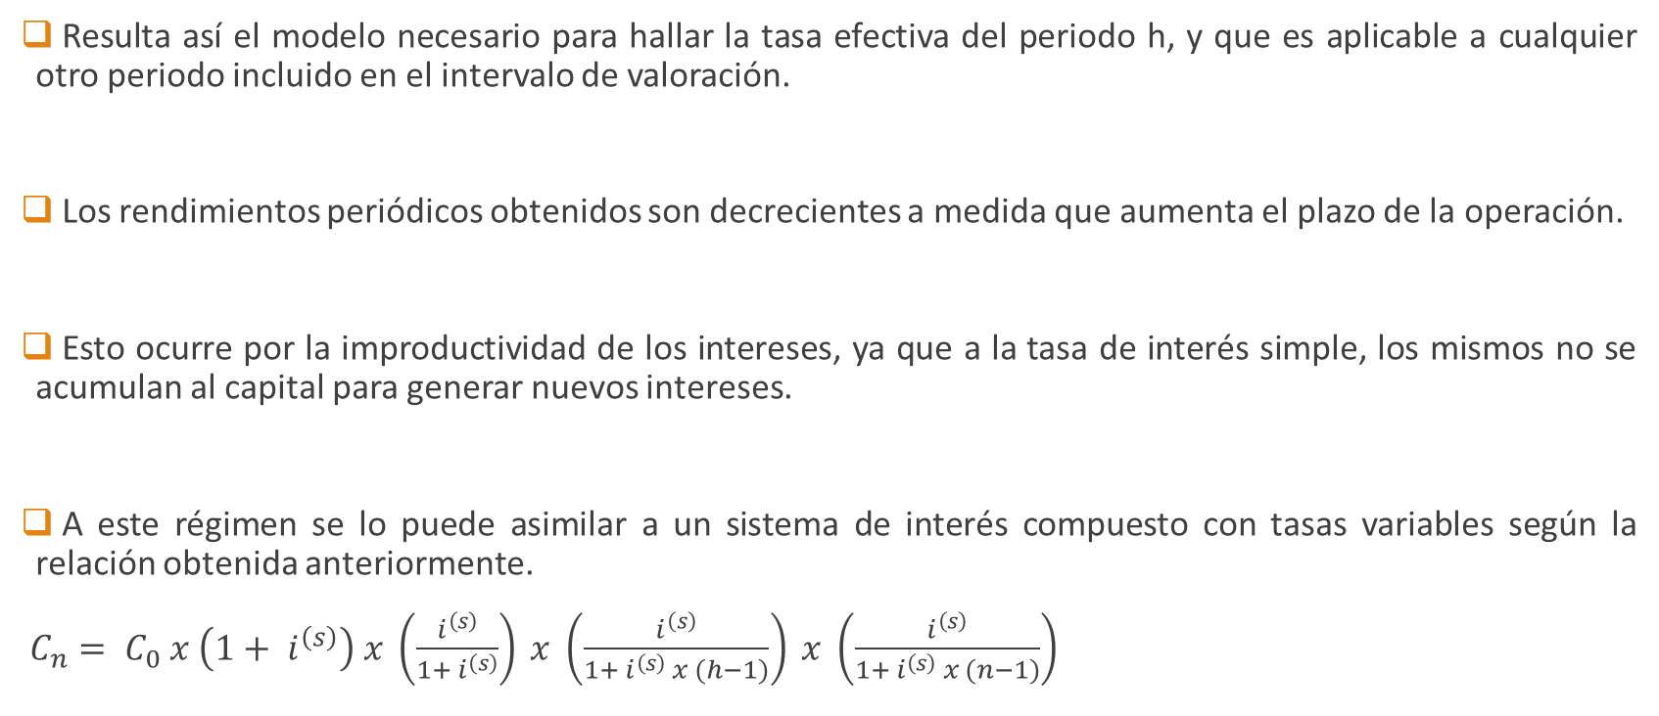
OPERACIONES DE CAPITALIZACION EN EL REGIMEN DE LOS INTERESES SIMPLES
Resulta así el modelo necesario para hallar la tasa efectiva del periodo h, y que es aplicable a cualquier otro periodo incluido en el intervalo de valoración.
Los rendimientos periódicos obtenidos son decrecientes a medida que aumenta el plazo de la operación.
Esto ocurre por la improductividad de los intereses, ya que a la tasa de interés simple, los mismos no se acumulan al capital para generar nuevos intereses.
A este régimen se lo puede asimilar a un sistema de interés compuesto con tasas variables según la relación obtenida anteriormente.
$C_{n}= C_{0} x \left(1+ i^{\left(s\right)}\right) x \left(\frac{i^{\left(s\right)}}{1+ i^{\left(s\right)}}\right) x \left(\frac{i^{\left(s\right)}}{1+ i^{\left(s\right)} x (h−1)}\right) x \left(\frac{i^{\left(s\right)}}{1+ i^{\left(s\right)} x (n−1)}\right)$

Slide 8
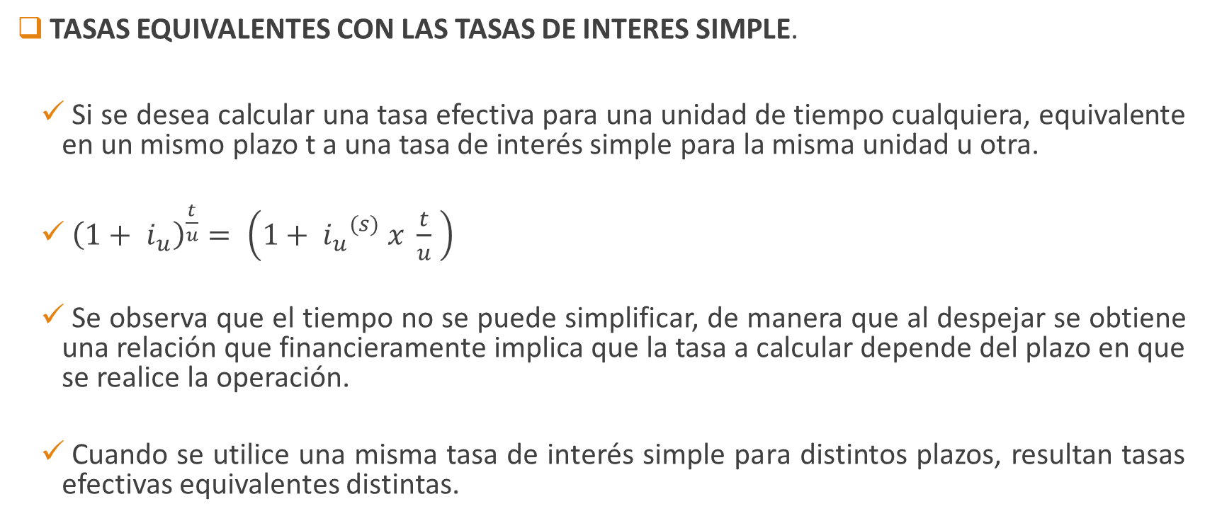
OPERACIONES DE CAPITALIZACION EN EL REGIMEN DE LOS INTERESES SIMPLES
TASAS EQUIVALENTES CON LAS TASAS DE INTERES SIMPLE.
  Si se desea calcular una tasa efectiva para una unidad de tiempo cualquiera, equivalente en un mismo plazo t a una tasa de interés simple para la misma unidad u otra.
  ${\left(1+ i_{u}\right)}^{\frac{t}{u}}= \left(1+ {i_{u}}^{(s)} x \frac{t}{u} \right)$
  Se observa que el tiempo no se puede simplificar, de manera que al despejar se obtiene una relación que financieramente implica que la tasa a calcular depende del plazo en que se realice la operación.
  Cuando se utilice una misma tasa de interés simple para distintos plazos, resultan tasas efectivas equivalentes distintas.

Slide 9
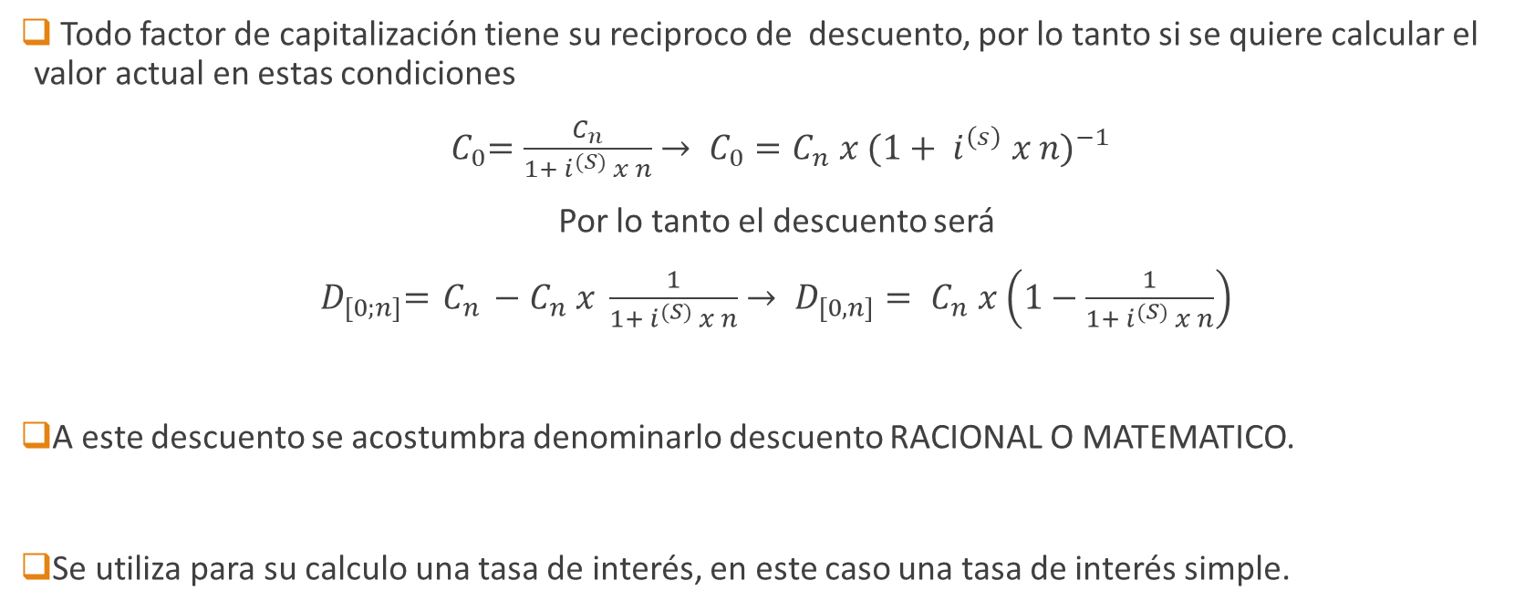
OPERACIONES DE DESCUENTO EN EL REGIMEN SIMPLES
Todo factor de capitalización tiene su reciproco de descuento, por lo tanto si se quiere calcular el valor actual en estas condiciones
${ C}_{0}=\frac{C_{n}}{1+ i^{(S)} x n}$ $→ C_{0}=C_{n} x$ ${(1+ i^{\left(s\right)} x n)}^{−1}$
Por lo tanto el descuento será
${ D}_{[0;n]}={ C}_{n} −{ C}_{n} x \frac{1}{1+ i^{(S)} x n}$ $→ D_{[0,n]}={ C}_{n} x$ $\left(1−\frac{1}{1+ i^{(S)} x n}\right)$
A este descuento se acostumbra denominarlo descuento RACIONAL O MATEMATICO.
Se utiliza para su calculo una tasa de interés, en este caso una tasa de interés simple.

Slide 10
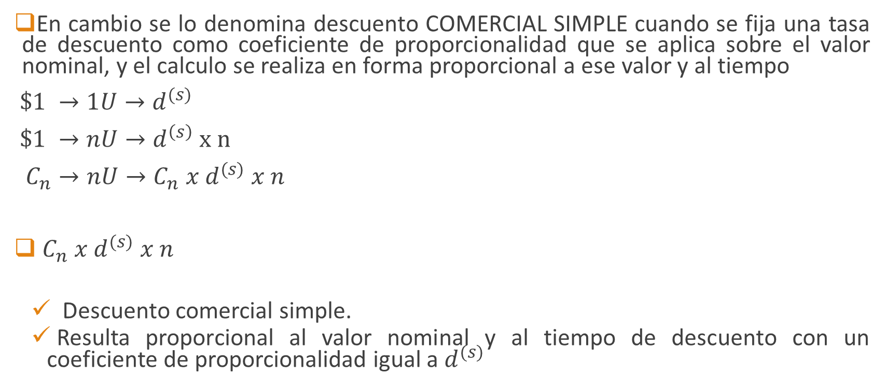
OPERACIONES DE DESCUENTO EN EL REGIMEN SIMPLES
En cambio se lo denomina descuento COMERCIAL SIMPLE cuando se fija una tasa de descuento como coeficiente de proporcionalidad que se aplica sobre el valor nominal, y el calculo se realiza en forma proporcional a ese valor y al tiempo
$\$1 →1U→d^{(s)}$
$\$1 →nU→d^{\left(s\right)} x n$
$C_{n}→nU→C_{n} x d^{(s)} x n$
$C_{n} x d^{(s)} x n$
  Descuento comercial simple.
  Resulta proporcional al valor nominal y al tiempo de descuento con un coeficiente de proporcionalidad igual a $d^{(s)}$

Slide 11
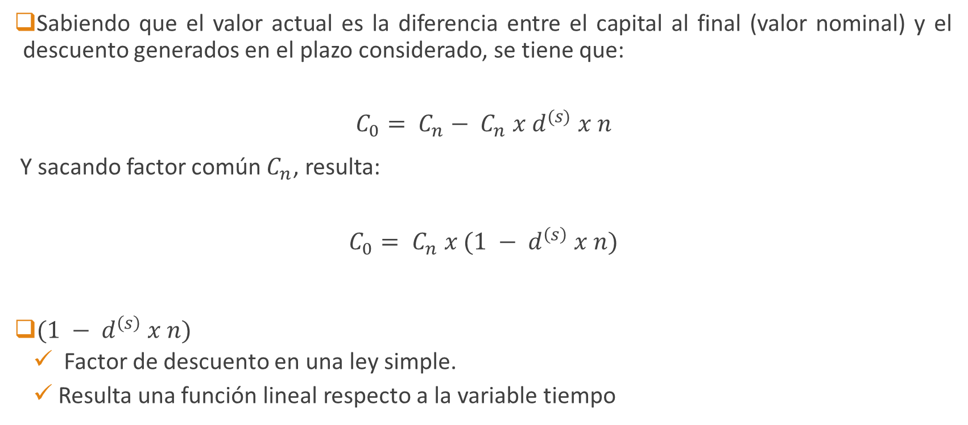
OPERACIONES DE DESCUENTO EN EL REGIMEN SIMPLES
Sabiendo que el valor actual es la diferencia entre el capital al final (valor nominal) y el descuento generados en el plazo considerado, se tiene que:
$$C_{0}= C_{n}− C_{n} x d^{(s)} x n$$
Y sacando factor común $C_{n}$, resulta:
$$C_{0}= C_{n} x (1 − d^{\left(s\right)} x n)$$
$(1 − d^{\left(s\right)} x n)$
  Factor de descuento en una ley simple.
  Resulta una función lineal respecto a la variable tiempo

Slide 12
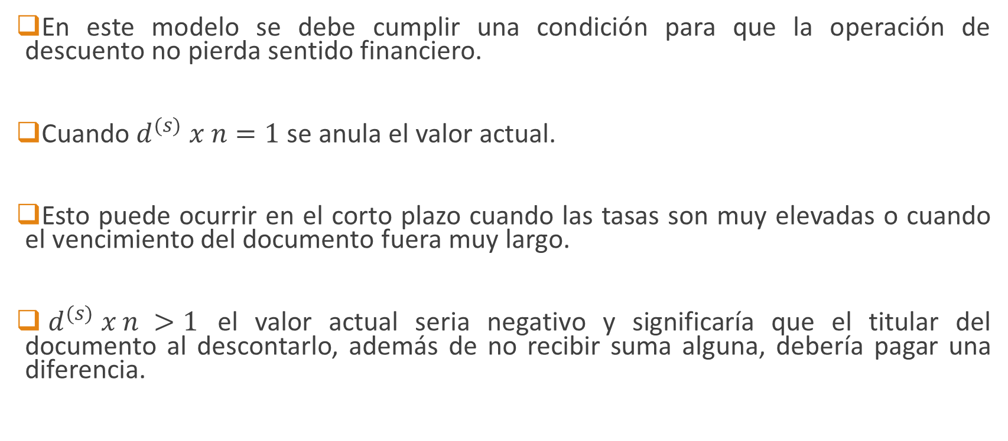
OPERACIONES DE DESCUENTO EN EL REGIMEN SIMPLES
En este modelo se debe cumplir una condición para que la operación de descuento no pierda sentido financiero.
Cuando $d^{(s)} x n=1$ se anula el valor actual.
Esto puede ocurrir en el corto plazo cuando las tasas son muy elevadas o cuando el vencimiento del documento fuera muy largo.
$d^{(s)} x n >1$ el valor actual seria negativo y significaría que el titular del documento al descontarlo, además de no recibir suma alguna, debería pagar una diferencia.

Slide 13
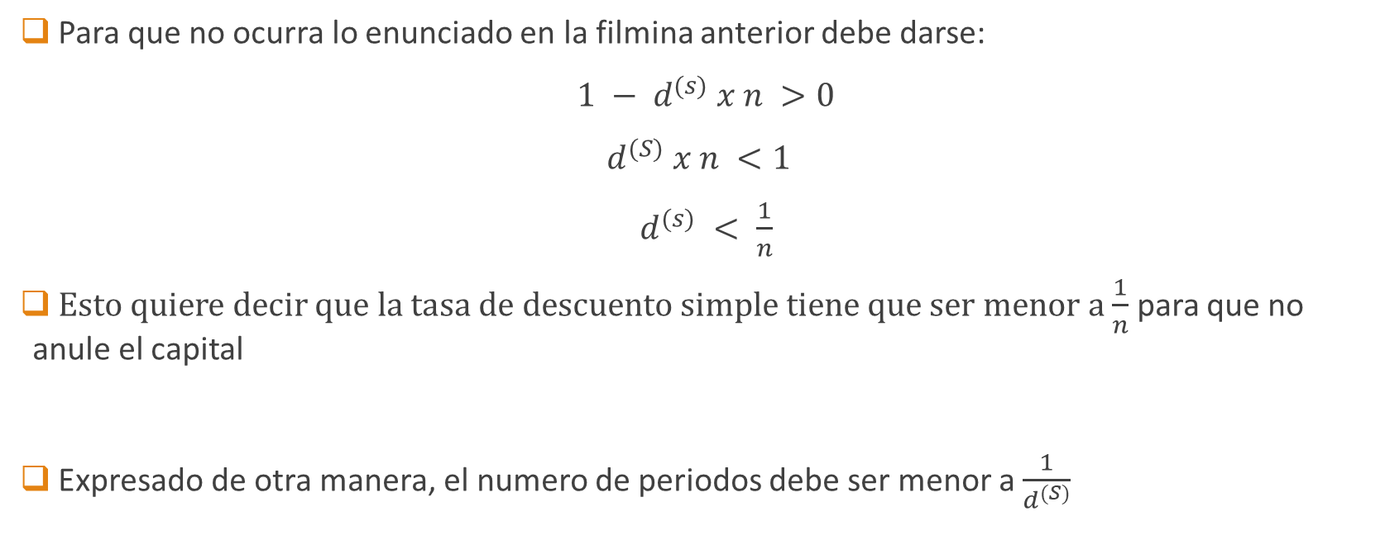
OPERACIONES DE DESCUENTO EN EL REGIMEN SIMPLES
Para que no ocurra lo enunciado en la filmina anterior debe darse:
${1 − d}^{(s)} x n >0$
$d^{(S)} x n <1$
$d^{(s)} < \frac{1}{n}$
Esto quiere decir que la tasa de descuento simple tiene que ser menor a $\frac{1}{n}$ para que no anule el capital
Expresado de otra manera, el numero de periodos debe ser menor a $\frac{1}{d^{(S)}}$

Slide 14
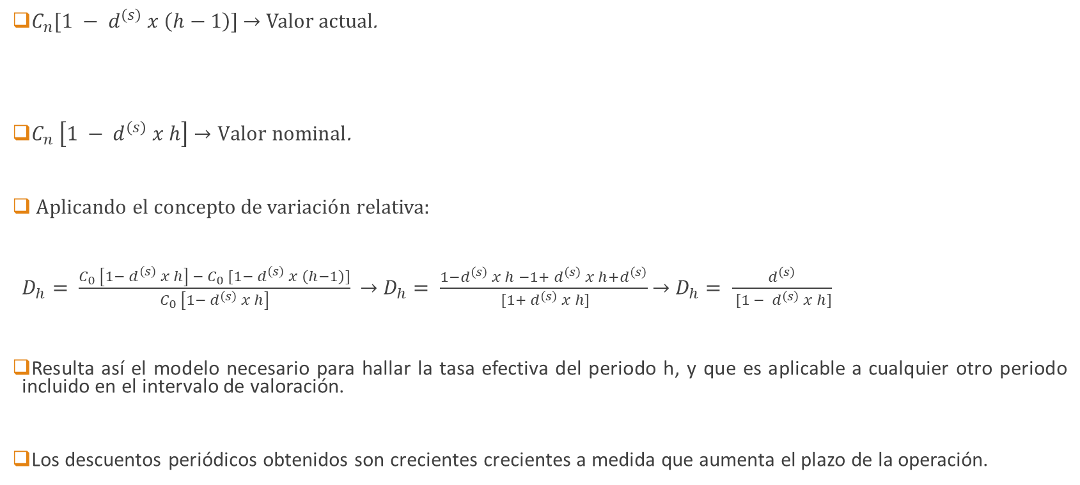
OPERACIONES DE DESCUENTO EN EL REGIMEN SIMPLES
$C_{n}[1 − d^{\left(s\right)} x \left(h−1\right)]$ $→$ Valor actual.
$C_{n} \left[1 − d^{\left(s\right)} x h\right]$ $→Valor nominal$.
Aplicando el concepto de variación relativa:
$D_{h}= \frac{C_{0} \left[1− d^{\left(s\right)} x h\right] − C_{0} [1− d^{\left(s\right)} x \left(h−1\right)]}{C_{0} \left[1− d^{\left(s\right)} x h\right]}$ $→$ $D_{h}= \frac{1−d^{\left(s\right)} x h −1+{ d}^{\left(s\right)} x h+d^{\left(s\right)}}{ [1+ d^{\left(s\right)} x h]}$ $→$ $D_{h}= \frac{d^{\left(s\right)}}{ [1 − d^{\left(s\right)} x h]}$
Resulta así el modelo necesario para hallar la tasa efectiva del periodo h, y que es aplicable a cualquier otro periodo incluido en el intervalo de valoración.
Los descuentos periódicos obtenidos son crecientes crecientes a medida que aumenta el plazo de la operación.

Slide 15
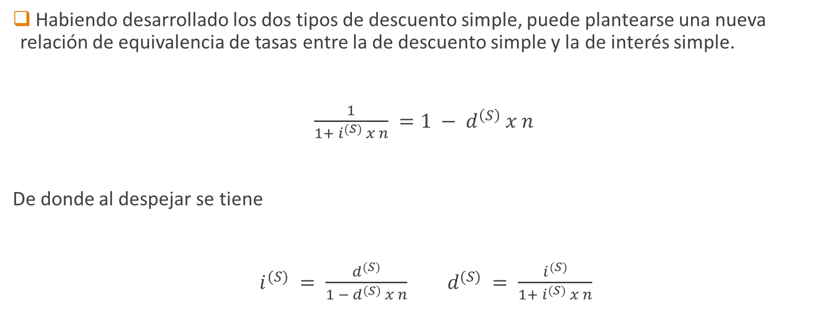
OPERACIONES DE DESCUENTO EN EL REGIMEN SIMPLES
Habiendo desarrollado los dos tipos de descuento simple, puede plantearse una nueva relación de equivalencia de tasas entre la de descuento simple y la de interés simple.
$\frac{1}{1+ i^{(S)} x n} =1 − d^{\left(S\right)} x n$
De donde al despejar se tiene
$i^{(S)} = \frac{d^{(S)}}{1 − d^{\left(S\right)} x n} d^{(S)} = \frac{i^{(S)}}{1+ i^{(S)} x n}$

Slide 16
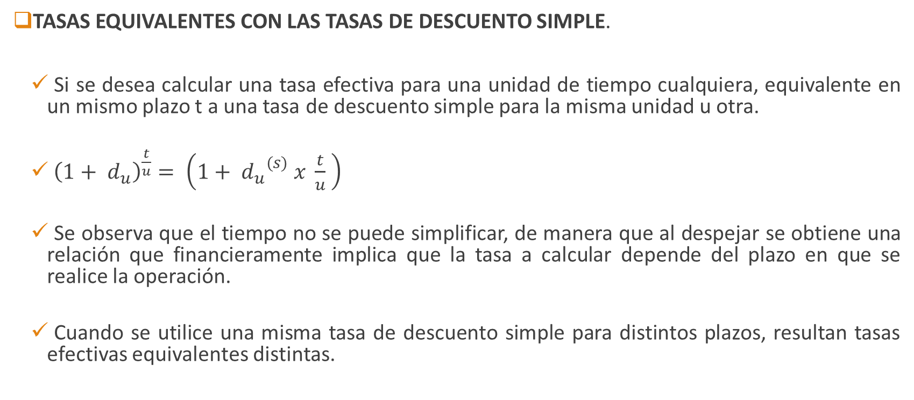
OPERACIONES DE DESCUENTO EN EL REGIMEN SIMPLES
TASAS EQUIVALENTES CON LAS TASAS DE DESCUENTO SIMPLE.
  Si se desea calcular una tasa efectiva para una unidad de tiempo cualquiera, equivalente en un mismo plazo t a una tasa de descuento simple para la misma unidad u otra.
  ${\left(1+ d_{u}\right)}^{\frac{t}{u}}= \left(1+ {d_{u}}^{(s)} x \frac{t}{u} \right)$
  Se observa que el tiempo no se puede simplificar, de manera que al despejar se obtiene una relación que financieramente implica que la tasa a calcular depende del plazo en que se realice la operación.
  Cuando se utilice una misma tasa de descuento simple para distintos plazos, resultan tasas efectivas equivalentes distintas.

